Slide 1
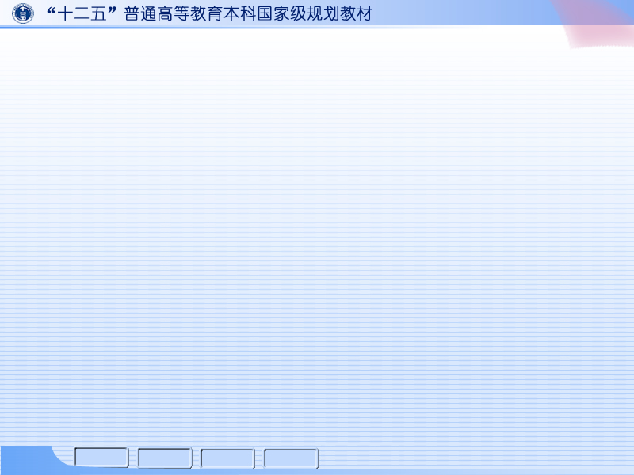
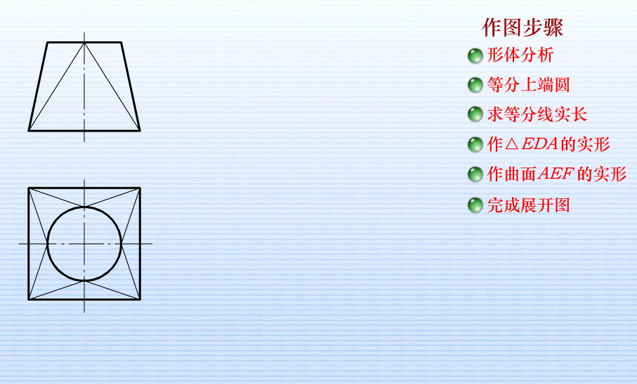
[例2] 画出连接方口与圆口的方—圆变形接头表面的展开图。
§10- 3 变形接头表面的展开

